Slide 1
종합설계기획
제목 : At Last….
참여인원
류성호
서진석
홍찬우
지도교수 : 오황석

Slide 2
히스토리
일자 | 변경사항 | 비고
2021.11.10 | 초안 작성( 컨셉 , 예시 제시 , 게임 플레이 )
2021.11.12 | 흐름도 추가 , 스텟 초안
2021.11.13 | 스텟 추가작업
2021.11.14 | 스텟 마무리 , 바운딩 박스 | 플로우 차트 보류
2021.11.17 | 개발 환경 추가
2021.11.23 | 연구주제 추가
2021.12.08 | 플로우차트 작성
2021.12.09 | 맵 초안 | 엑셀파일
2021.12.10 | 좀비 캐릭터 추가 | 공격범위
2021.12.19 | 발표자료 초안 | 일정 세분화
2021.12.23 | 네트워크 게임 명시
2021.12.28 | 연구 분야 재정의 , 기획서 수정
2022.01.18 | 미로 랜덤 선택 | 1차 심사 피드백
2022.02.07 | 미로 랜덤 생성 | 2차 피드백
2022.02.13 | FBX 모델 사용 , 기획서 수정
2022.02.19 | 기획서 추가 | 상태 플로우
일자 | 변경사항 | 비고
2022.03.02 | 플로우 차트 작성 | 미완
2022.03.10 | FSM 및 AI 설계 기획 / 맵 간 이동 추가 | 서버와 협의
2022.03.12 | 맵 컨셉 및 디자인
2022.03.12 | 플로우 차트 추가 | 완료
2022.03.14 | 맵 간 이동 추가 / 좀비 스텟 복구 / 좀비 애니메이션 추가
2022.03.15 | 맵 간 이동 설명 추가
2022.03.19 | 맵 이동간 애니메이션 추가 / 캐릭터 애니메이션 추가 | 사진 첨부 해야함
2022.03.25 | 맵3 수정 / 좀비 주기 / 캐릭터 수치 수정 | 골프장 변경
2022.04.22 | 캐릭터 수치 조정 / 공격 ,피격 세부정리 / 스폰 정리 / 바리게이트 정리 ./ 상호작용 정리 / 특수 능력 일정 연기 | 일정표 반영 x 사진 처리 x 애니메이션 및 바리게이트 사진 찍어서 넣기

Slide 3
목차
1. 게임소개
컨셉 설명
유사 게임 설명
2. 게임 플레이
흐름도
플로우 차트
카메라
3. 캐릭터
스텟
히트박스
4. 연구주제

Slide 4




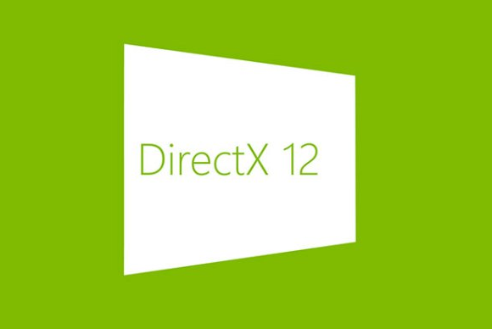
개발환경
Github
VisualStudio2017
3Ds MAX
DirectX12

Slide 5
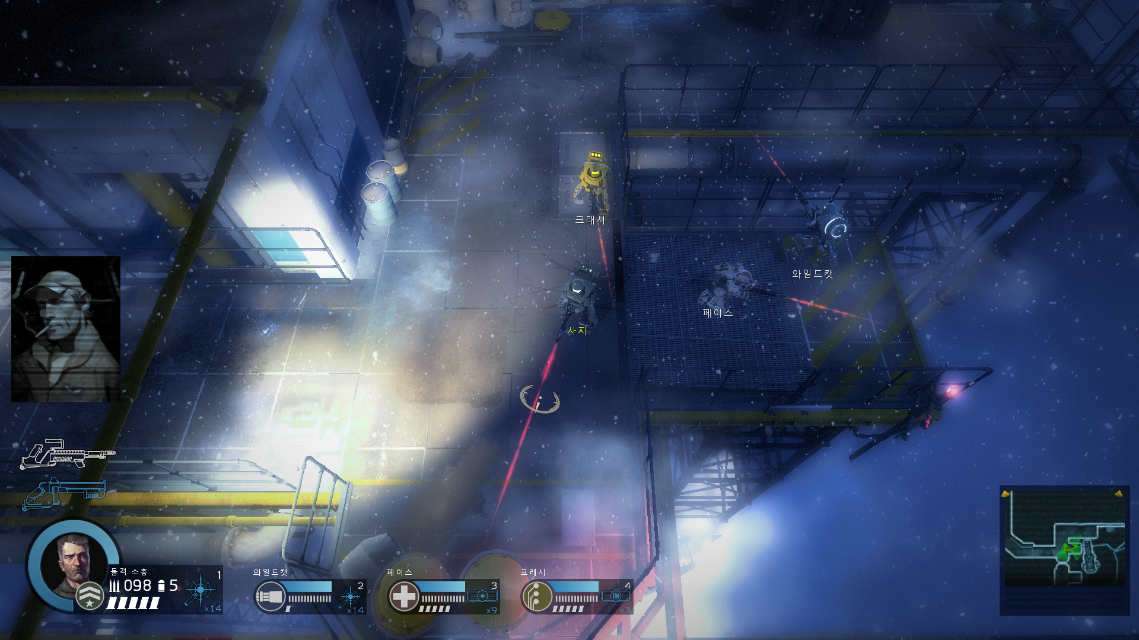
게임소개 컨셉 설명
1. 게임소개
컨셉 설명
유사 게임
2. 게임플레이
흐름도
플로우 차트
3. 캐릭터
스텟
바운딩박스
4. 연구 주제
Concept
플레이어가 최종 목적지로
탈출하기 위해 각 루트와 거점에서
몰려오는 다수의 좀비들을
컨트롤 하여 소탕하는
슈팅 디펜스 게임

Slide 6
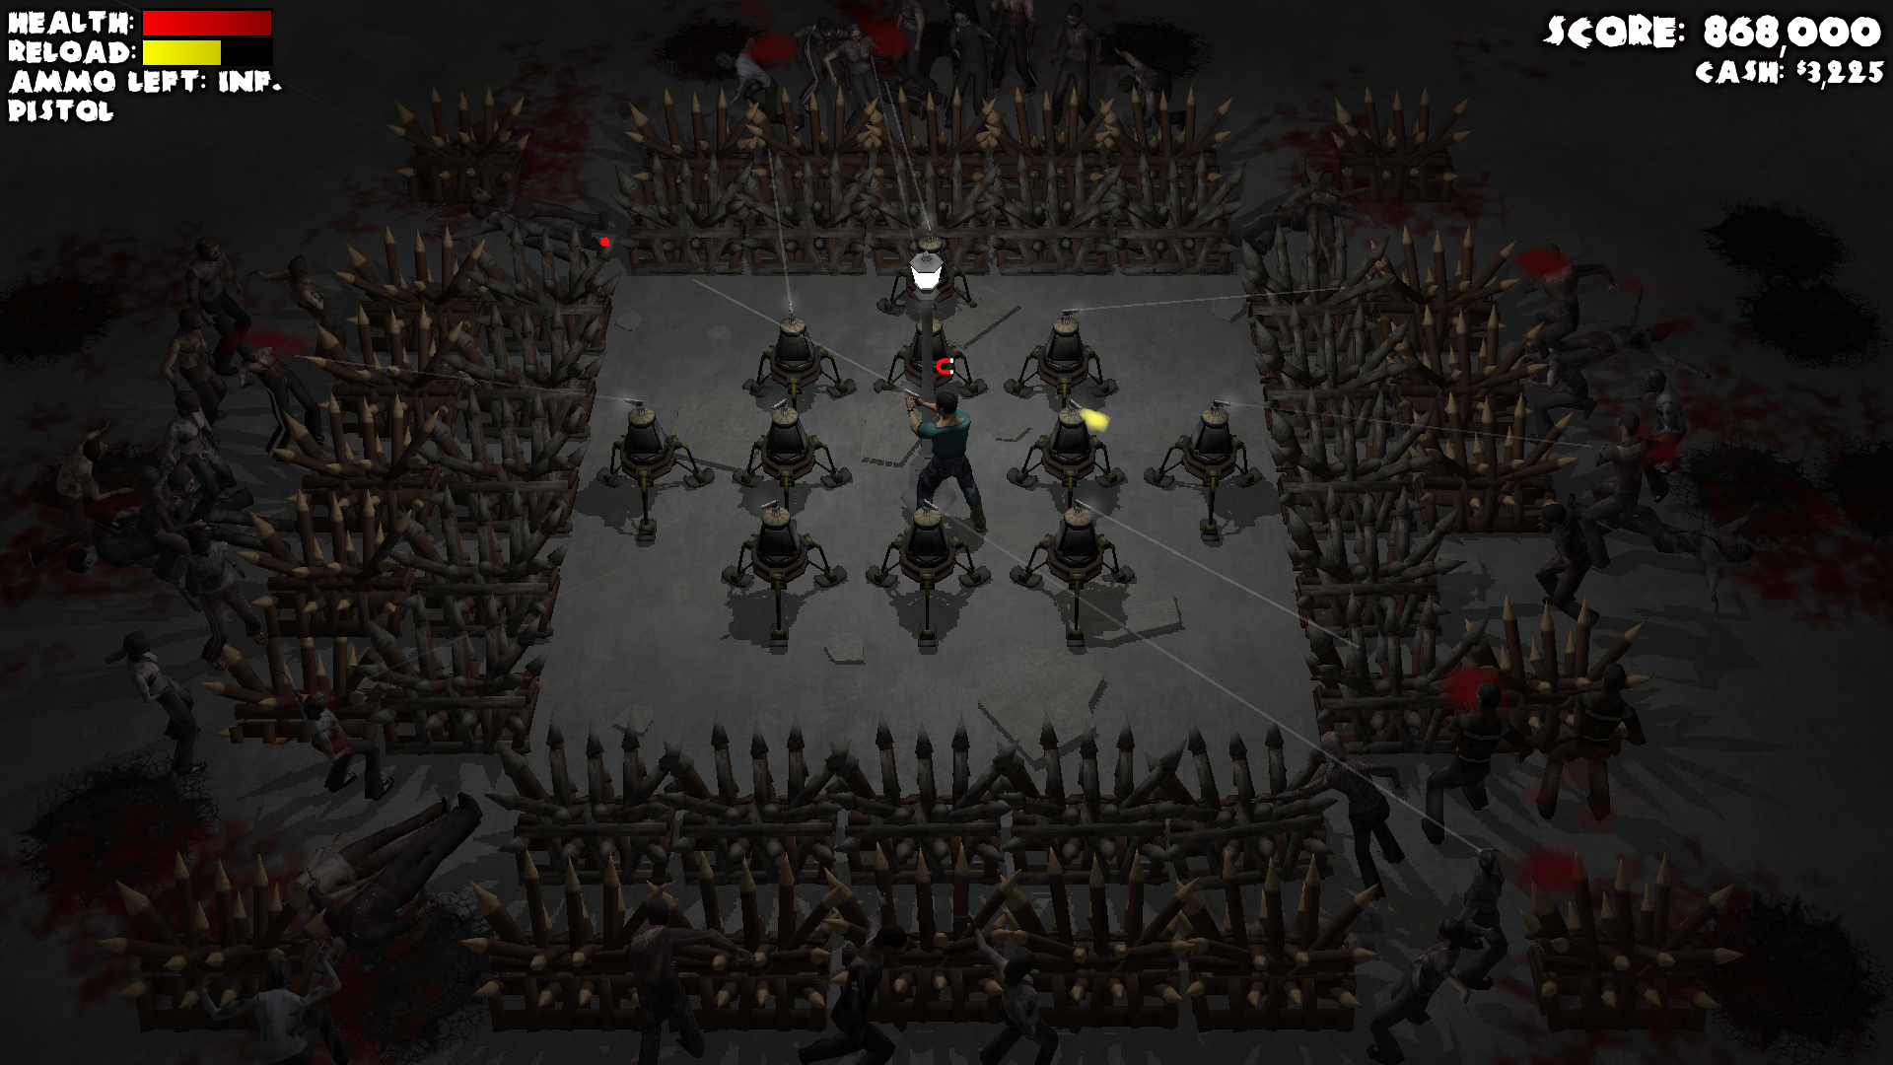
게임소개 컨셉 설명
1. 게임소개
컨셉 설명
유사 게임
2. 게임플레이
흐름도
플로우 차트
3. 캐릭터
스텟
바운딩박스
4. 연구 주제
Camera - checkpoint
checkpoint 내 에서는
몰려드는 다량의 좀비를
디펜스를 통해 방어

Slide 7
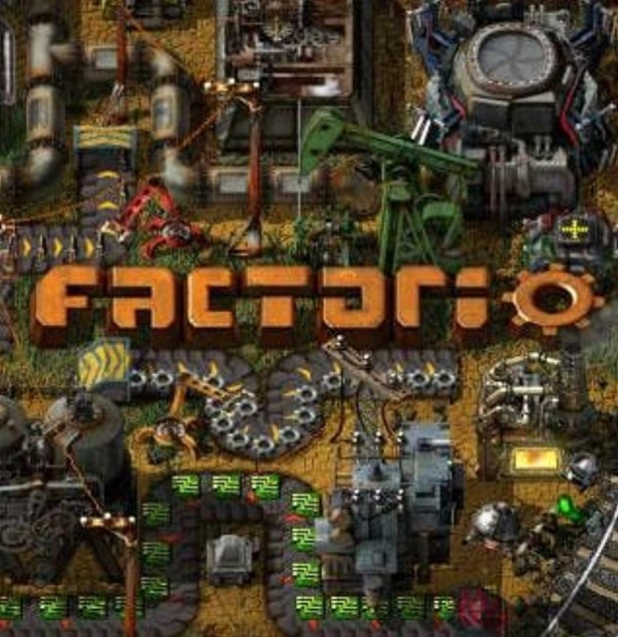
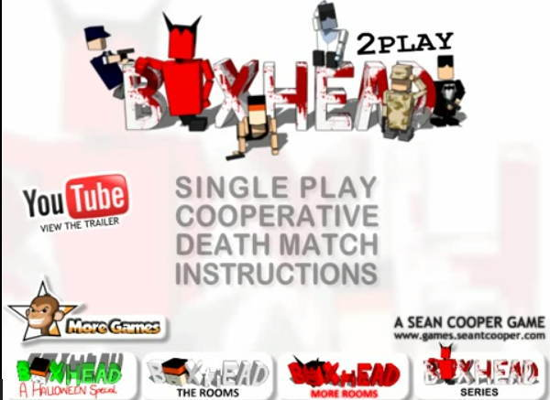
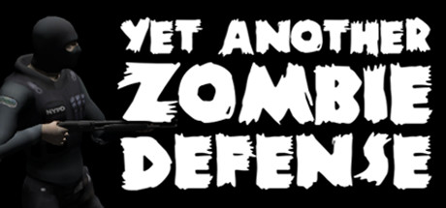
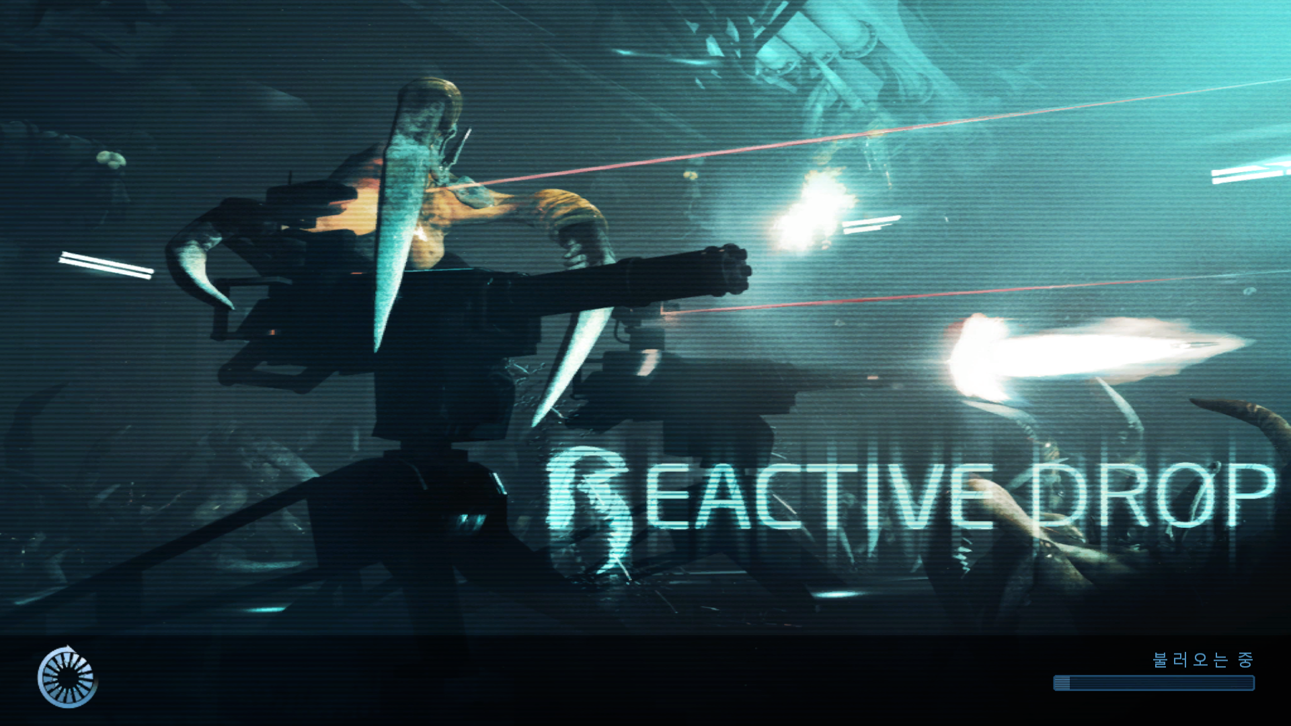
게임소개 유사 게임
1. 게임소개
컨셉 설명
유사 게임
2. 게임플레이
흐름도
플로우 차트
3. 캐릭터
스텟
바운딩박스
4. 연구 주제
similar game
Factorio
BoxHead
Alien Swarm Reactive Drop
Yet Another Zombie Defense

Slide 8
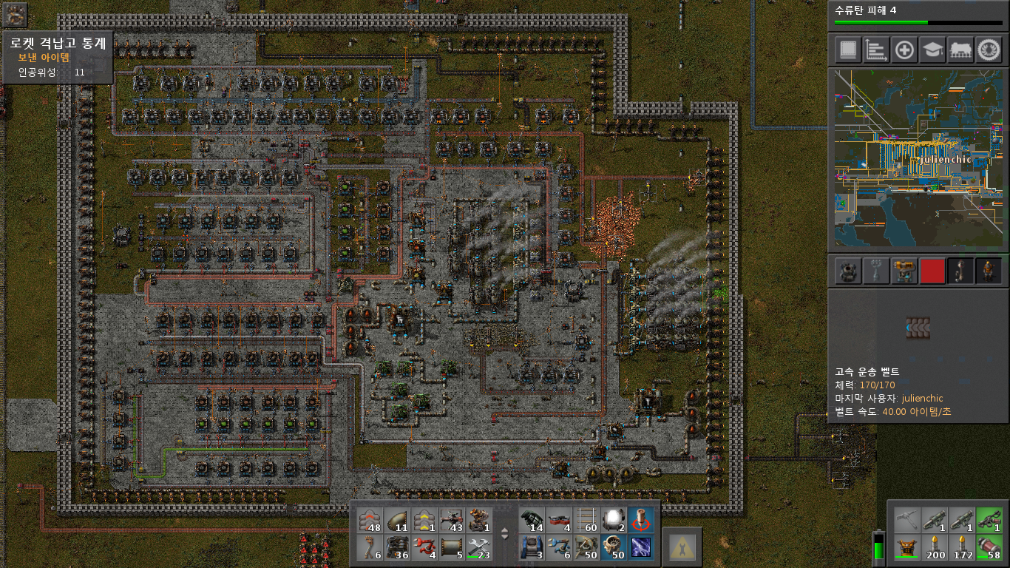
게임소개 유사 게임
1. 게임소개
컨셉 설명
유사 게임
2. 게임플레이
흐름도
플로우 차트
3. 캐릭터
스텟
바운딩박스
4. 연구 주제
similar game
Factorio
공통점
탑 뷰 카메라
바리게이트 및 터렛 설치
차이점
디펜스 게임 X
탈출을 위한 거점 방어
터렛 위주의 플레이

Slide 9
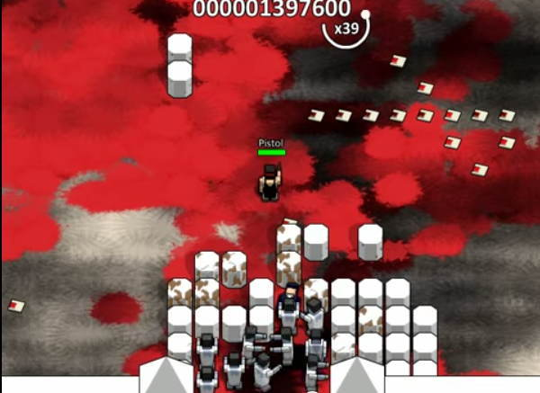
게임소개 유사 게임
1. 게임소개
컨셉 설명
유사 게임
2. 게임플레이
흐름도
플로우 차트
3. 캐릭터
스텟
바운딩박스
4. 연구 주제
similar game
BoxHead
공통점
탑 뷰 카메라
바리게이트 설치
설치물 진로 영향
차이점
자유로운 이동 가능하나 장소 국한

Slide 10
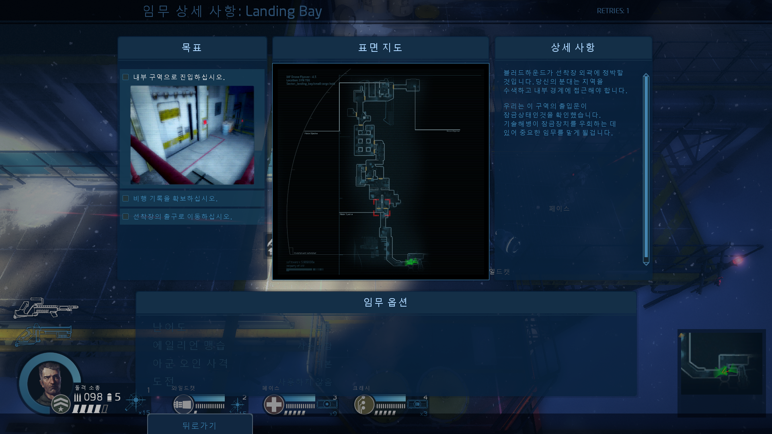
게임소개 유사 게임
1. 게임소개
컨셉 설명
유사 게임
2. 게임플레이
흐름도
플로우 차트
3. 캐릭터
스텟
바운딩박스
4. 연구 주제
similar game
Alien Swarm Reactive Drop
공통점
탑 뷰 카메라
바리게이트 설치
루트에 따라감
플레이어 위주의 디펜스
차이점
플레이어 마다 역할이 다르다

Slide 11
게임소개 유사 게임
1. 게임소개
컨셉 설명
유사 게임
2. 게임플레이
흐름도
플로우 차트
3. 캐릭터
스텟
바운딩박스
4. 연구 주제
similar game
Yet Another Zombie Defense
공통점
탑 뷰 카메라
바리게이트, 터렛 설치
플레이어 이동 가능
차이점
웨이브 마다 적 강화
중앙 거점에만 설치 가능
플레이어 -> 터렛 순의 디펜스 흐름

Slide 12
게임플레이 흐름도
1. 게임소개
컨셉 설명
유사 게임
2. 게임플레이
흐름도
플로우 차트
3. 캐릭터
스텟
바운딩박스
4. 연구 주제
SPAWN
SPAWN
시작 위치에서 플레이어 생성
기본 총기 및 총알 지급
PATH
CHECK-POINT
PATH
EXIT

Slide 13
게임플레이 흐름도
1. 게임소개
컨셉 설명
유사 게임
2. 게임플레이
흐름도
플로우 차트
3. 캐릭터
스텟
바운딩박스
4. 연구 주제
SPAWN
PATH
솔뎌 뷰 카메라 변경 가능
적 소규모 등장
전투 가능
PATH
CHECK-POINT
PATH
EXIT

Slide 14
게임플레이 흐름도
1. 게임소개
컨셉 설명
유사 게임
2. 게임플레이
흐름도
플로우 차트
3. 캐릭터
스텟
바운딩박스
4. 연구 주제
SPAWN
CHECK-POINT
탑 뷰 카메라 변환
바리게이트 및 터렛 설치 가능
대규모 적 웨이브
웨이브 완료 시 PATH 진행
PATH
CHECK-POINT
PATH
EXIT

Slide 15
게임플레이 흐름도
1. 게임소개
컨셉 설명
유사 게임
2. 게임플레이
흐름도
플로우 차트
3. 캐릭터
스텟
바운딩박스
4. 연구 주제
SPAWN
EXIT
솔뎌 뷰 카메라 변경 가능
소규모 wave 등장
Wave 소탕 시 탈출 씬
PATH
CHECK-POINT
PATH
EXIT

Slide 16
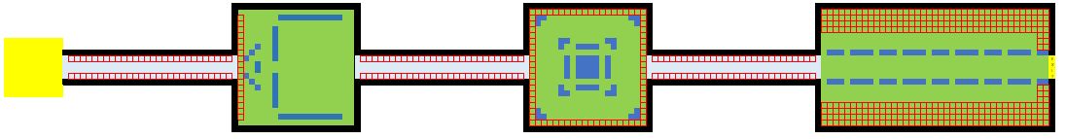
게임플레이 흐름도
1. 게임소개
컨셉 설명
유사 게임
2. 게임플레이
흐름도
플로우 차트
3. 캐릭터
스텟
바운딩박스
4. 연구 주제
맵 흐름도
일자형 레벨 디자인
길목에서 소규모 학살
베이스포인트에서 구조물 이용 미로와 학살
탈출구에서 마지막 웨이브

Slide 17
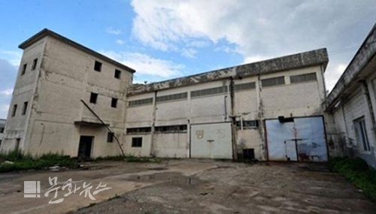
게임 플레이
1. 게임소개
컨셉 설명
유사 게임
2. 게임플레이
흐름도
플로우 차트
3. 캐릭터
스텟
바운딩박스
4. 연구 주제
맵 - Spawn
연구소 및 광장
60m x 60m
기본적인 이동 및 사격 가능
바닥에 빌보드 형식으로 텍스트로 튜토리얼 표시
Path 이동 시 상호 작용 연습 가능
튜토리얼 메세지
Path 통로
상호작용

Slide 18
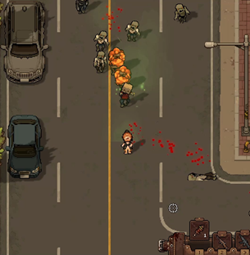
게임 플레이
1. 게임소개
컨셉 설명
유사 게임
2. 게임플레이
흐름도
플로우 차트
3. 캐릭터
스텟
바운딩박스
4. 연구 주제
맵 - Path
길목
아스팔트 평지 밑 도로
좀비는 도로 테두리/인도에서 스폰
오브젝트 제한이 적다면 가로수 등 환경 오브젝트 생성
좀비 생성 주기 – 0.5U /1sec - 30마리
좀비 생성 방법 - 플레이어 기준 원 n M거리 생성

Slide 19
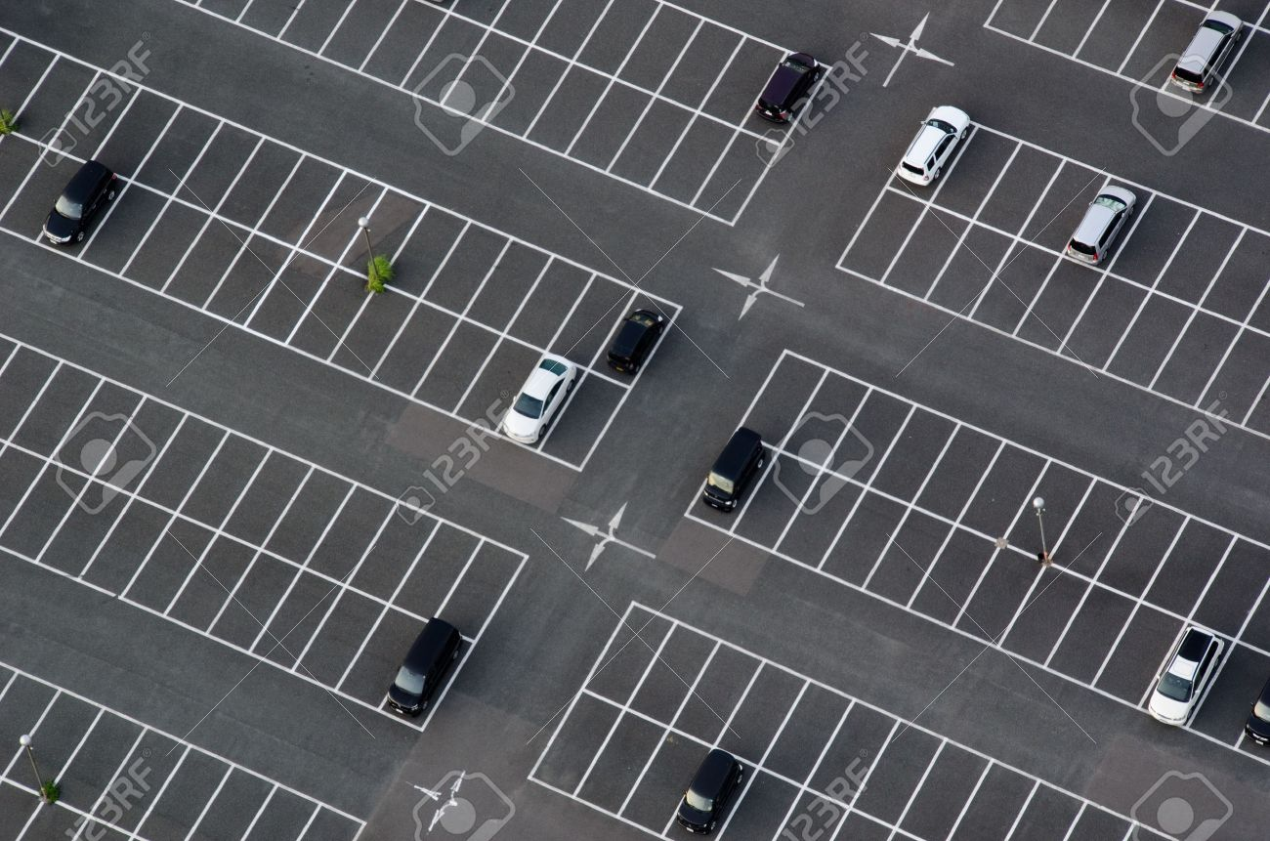
게임 플레이
1. 게임소개
컨셉 설명
유사 게임
2. 게임플레이
흐름도
플로우 차트
3. 캐릭터
스텟
바운딩박스
4. 연구 주제
맵 - 1st Check-Point
주차장
120m x 120m
주차장 방어선 디자인
맵 테두리를 자동차나 잔해로 벽을 세울 예정
좀비 생성 주기 – 1U /1sec - 150마리
좀비 생성 방법 - 맵 테두리 5M 제외 , 바리게이트 제외 랜덤 생성

Slide 20
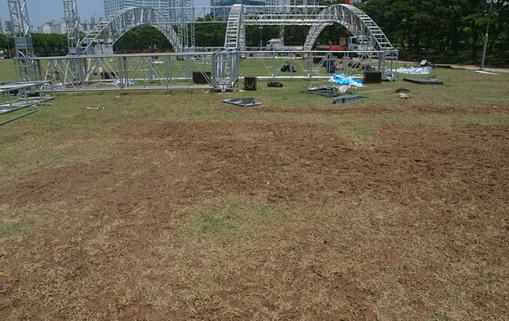
게임 플레이
1. 게임소개
컨셉 설명
유사 게임
2. 게임플레이
흐름도
플로우 차트
3. 캐릭터
스텟
바운딩박스
4. 연구 주제
맵 - 2nd Check-Point
공원
120m x 120m
잔디가 말라 비틀어지며 훼손된 지형
바리게이트 여러 개 중복 시 분수대 등 조형 고려
좀비 생성 주기 – 1U /1sec - 200마리
좀비 생성 방법 - 맵 테두리 5M 제외 , 바리게이트 제외 랜덤 생성

Slide 21
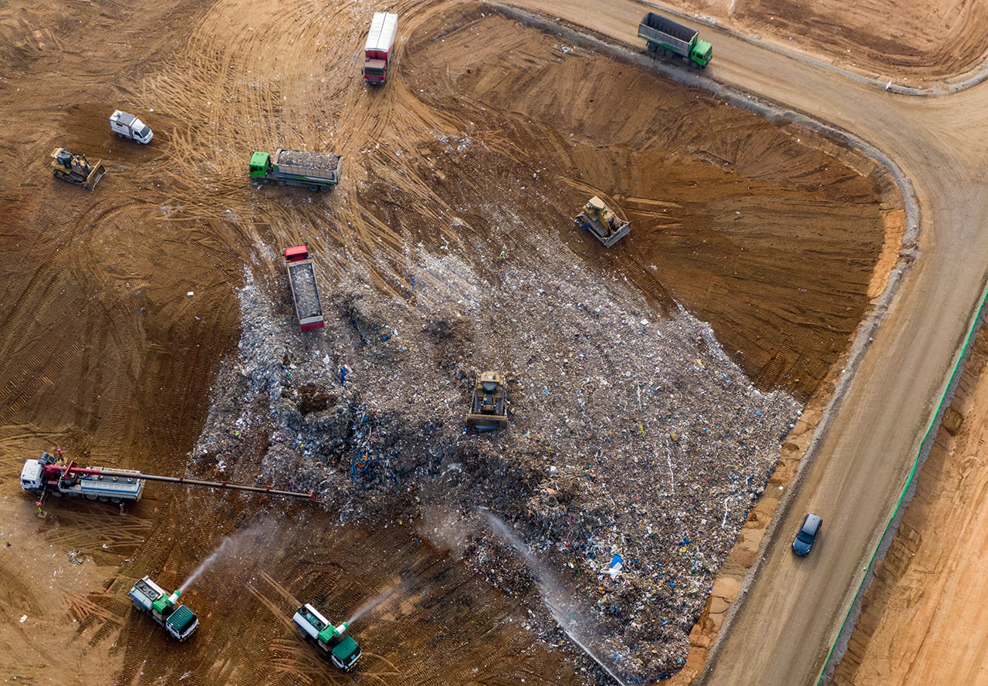
게임 플레이
1. 게임소개
컨셉 설명
유사 게임
2. 게임플레이
흐름도
플로우 차트
3. 캐릭터
스텟
바운딩박스
4. 연구 주제
맵 - 3rd Check-Point
매립지
120m x 120m x 2
어두운 진흙 같은 지형으로 분위기 연출
마지막 지점에서 탈출 가능
좀비 생성 주기 – 1.5U /1sec - 300마리
좀비 생성 방법 - 맵 테두리 5M 제외 , 바리게이트 제외 랜덤 생성

Slide 22
게임플레이
1. 게임소개
컨셉 설명
유사 게임
2. 게임플레이
흐름도
플로우 차트
3. 캐릭터
스텟
바운딩박스
4. 연구 주제
맵 이동간 설정
웨이브 처리 전 까진 해당 맵을 벗어나지 못한다
웨이브 종료 시 생존해 있다면 길이 열린다
길은 무언가로 막혀 있으며 엔지니어 OR 모든 플레이어가 상호작용시 열린다
상호작용 시간은 2초간 버튼 유지
열리는 애니메이션은 문이 양쪽으로 열림
열리는데 4초 예상
이벤트 종료 후 열리는 길목 x축 좌표로 – 10만큼 안에서 다음 맵 로드

Slide 23
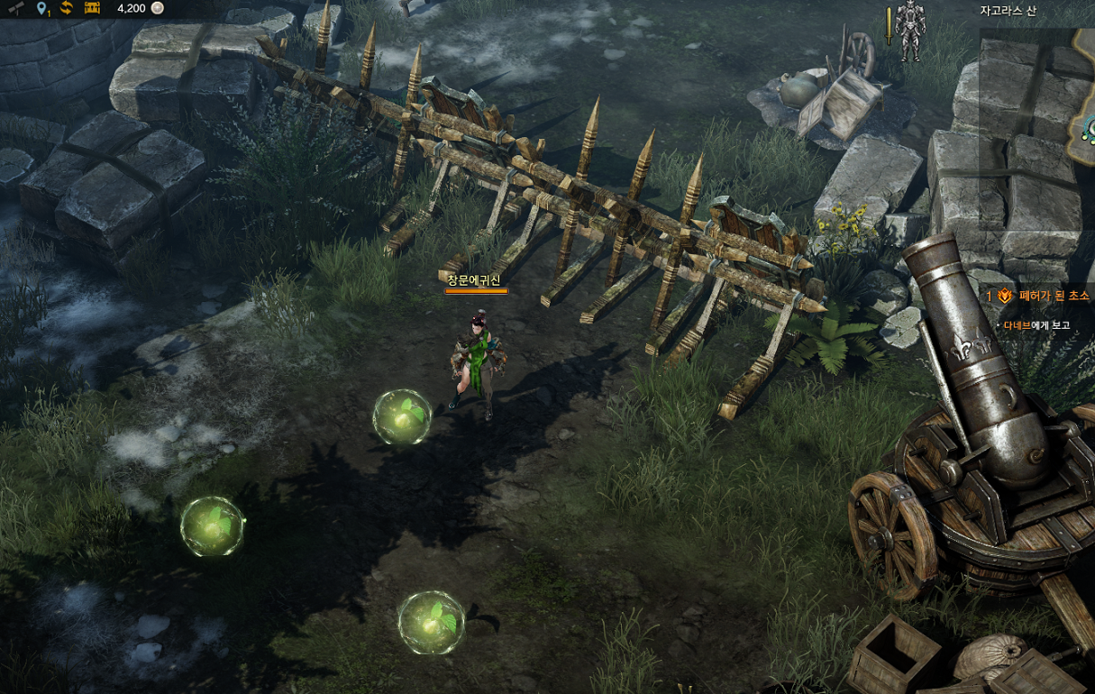
게임플레이
1. 게임소개
컨셉 설명
유사 게임
2. 게임플레이
흐름도
플로우 차트
3. 캐릭터
스텟
바운딩박스
4. 연구 주제
맵 이동간 설정
바리게이트는 웨이브 종료 전 까지 상호작용 불가
상호 작용 (2초 소요) 시 바리게이트 해제
바리게이트 해제 애니메이션
애니매이션 및 통행 가능 까지 총 4초 소요

Slide 24

게임플레이
1. 게임소개
컨셉 설명
유사 게임
2. 게임플레이
흐름도
플로우 차트
3. 캐릭터
스텟
바운딩박스
4. 연구 주제
맵 이동간 설정
해제 시 애니메이션 출력
중앙 기준으로 좌우로 벌려짐
애니메이션 종료 시 바리게이트 삭제

Slide 25
게임플레이 플로우차트 scene
1. 게임소개
컨셉 설명
유사 게임
2. 게임플레이
흐름도
플로우 차트
3. 캐릭터
스텟
바운딩박스
4. 연구 주제
scene
Game-Start
Wait-connect
Select-charter
Trailer
In-game
Game-Set
standby scene
black scene
select scene
Play Trailer
Ingame
scene
End
scene
press anykey
Wait-text
select charter
Play
Game
press anykey
Wait
scene
Return
start

Slide 26
게임플레이 플로우차트 scene
1. 게임소개
컨셉 설명
유사 게임
2. 게임플레이
흐름도
플로우 차트
3. 캐릭터
스텟
바운딩박스
4. 연구 주제
In-game
spawn
path
Check-point
path
exit
Spawn
terrain
Spawn zombie
Spawn
terrain
Play Trailer
Ingame
scene
Spawn
player
Spawn obstacle
Spawn
player
Play
Game
Gun/Bullet
distribution
Gun/Bullet
distribution

Slide 27
캐릭터 스텟 - HP
플레이어 설정
1. 게임소개
컨셉 설명
유사 게임
2. 게임플레이
흐름도
플로우 차트
3. 캐릭터
스텟
히트박스
4. 연구 주제
HP
(게임 화면)
HP는 각 플레이어의 체력이다
HP 감소 시 체력은 위에서 아래로 내려온다
초록색 감염도는 아래서 위로 올라온다
HP를 회복하여도 감염도는 변하지 않는다
감염도 100%가 될 경우 플레이어는 사망한다
100/100
(0%)
100
50
50
100

Slide 28
캐릭터 스텟 – 특수 HP
1. 게임소개
컨셉 설명
유사 게임
2. 게임플레이
흐름도
플로우 차트
3. 캐릭터
스텟
히트박스
4. 연구 주제
특수 HP
(게임화면)
특수 HP는 각 플레이어의 특수한 HP이다
특수 HP는 각 캐릭터 마다 디자인이 다르다
특수 HP는 피격 및 능력 사용시 감소
100/100
100/100
(0%)
100%
50%
0%

Slide 29
캐릭터 스텟
플레이어 설정
1. 게임소개
컨셉 설명
유사 게임
2. 게임플레이
흐름도
플로우 차트
3. 캐릭터
스텟
히트박스
4. 연구 주제
(사진)
키 | 몸무게 | 계급 | 태어난 곳 | 출전이유
플레이어 키 | 플레이어 몸무게 | 플레이어 계급 | 플레이어 고향 | 플레이어가 좀비 백신을 가지러 가겠다고 자원한 이유
능력치 이름 | 능력치 | 자료형 | 변수 이름 | 능력치 설명
HP | 숫자 | Int | HP/MaxHP | 각 플레이어 캐릭터의 최대 HP
특수 HP | 숫자 | Int | SHP/MaxSHP | 각 플레이어 캐릭터별 가지고 있는 HP와 다른 특수 HP
속도 | (유닛/s) | Float | Speed | 이동 속도
공격력 | 기본(최소) 데미지 | Float | Damage | 어떠한 무기를 장착하든 가지고 있는 최저 공격력 (무기를 통해 +할 수 있다.)
상호작용 | (%/s) | Float | Interaction | 장애물 제거, 오브젝트 설치, 고장 수리 등에 걸리는 시간
역할(특수능력) | 각 플레이어가 담당하고 있는 역할 (어떤것에 특화 되었는가? 어떤 임무를 맡고 있는가? 설정은? 특수능력은?)

Slide 30
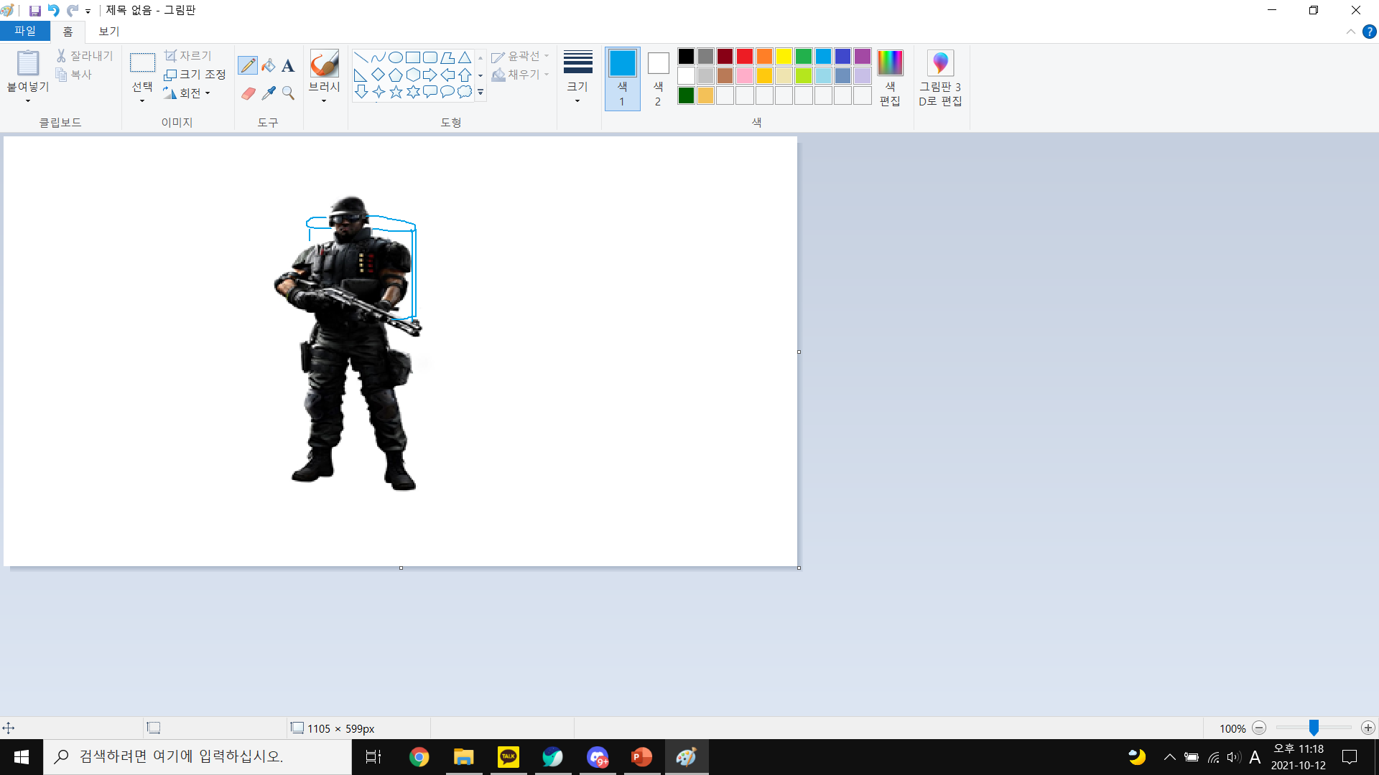
캐릭터 스텟 – 지휘관
플레이어 설정
1. 게임소개
컨셉 설명
유사 게임
2. 게임플레이
흐름도
플로우 차트
3. 캐릭터
스텟
히트박스
4. 연구 주제
(사진)
키 | 몸무게 | 계급 | 태어난 곳 | 출전이유
190cm | 95KG | 소령 | 대한민국 | 백신을 가지고 전 세계에서 좀비 바이러스를 물리치기 위하여 지휘관으로 지원하였고, 다수의 인원을 지휘하는 역할을 맡았다.
능력치 이름 | 능력치 | 자료형 | 변수 이름 | 능력치 설명
HP | 100 | Int | HP/MaxHP | 지휘관 캐릭터의 최대 HP
백신 HP | 100 | Int | SHP/MaxSHP | 지휘관 캐릭터의 특수 HP / 등 피격 시 감소 , 0 될 시 사망
속도 | (1.0/s) | Float | Speed | 지휘관 캐릭터의 이동 속도
공격력 | 5 | Float | Damage | 지휘관 캐릭터의 최저 공격력 (무기를 통해 +할 수 있다.)
상호작용 | (10%/s) | Float | Interaction | 지휘관 캐릭터의 장애물 제거, 오브젝트 설치, 고장 수리 등에 걸리는 시간
역할(특수능력) | 백신을 보호하는 특수한 역할을 맡고 있으며, 전체적으로 준수한 능력치를 가진다. *지휘관의 특수 능력 : 백신 HP 50%를 소모함으로써 죽은 플레이어를 소생시킨다.

Slide 31
캐릭터 스텟 – 지휘관 – 특수HP
1. 게임소개
컨셉 설명
유사 게임
2. 게임플레이
흐름도
플로우 차트
3. 캐릭터
스텟
히트박스
4. 연구 주제
지휘관 – 특수 HP
(게임화면)
지휘관 특수 HP는 백신의 HP
지휘관 특수 HP는 푸른색 원통형 디자인
특수 능력 사용시 특수 HP 감소
게임 내 지휘관 캐릭터 등 위치에 표시
백신은 회복이 불가능 하다
해당 표시는 지휘관에게만 보인다
100/100
100/100
(0%)
100%
50%
0%

Slide 32
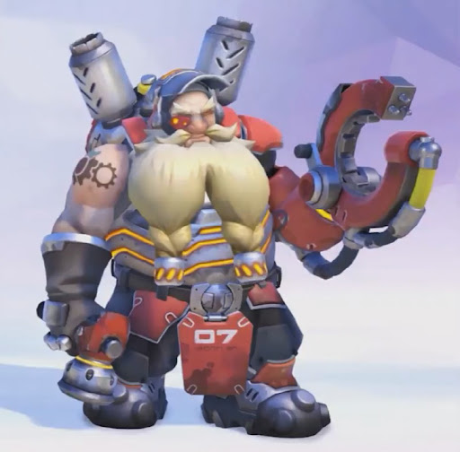
캐릭터 스텟 – 엔지니어
플레이어 설정
1. 게임소개
컨셉 설명
유사 게임
2. 게임플레이
흐름도
플로우 차트
3. 캐릭터
스텟
히트박스
4. 연구 주제
(사진)
키 | 몸무게 | 계급 | 태어난 곳 | 출전이유
170cm | 80KG | 중사 | 독일 | 남겨진 가족을 위해 백신을 구해오기 위하여 지원했고, 백신을 가져오는 과정에서 기술적 문제 등을 해결하는 역할을 맡았다.
능력치 이름 | 능력치 | 자료형 | 변수 이름 | 능력치 설명
HP | 75 | Int | HP/MaxHP | 엔지니어 캐릭터의 최대 HP
기름 | 100 | Int | SHP/MaxSHP | 엔지니어 캐릭터의 특수 HP / 오브젝트 설치 시 소모
속도 | (1.0/s) | Float | Speed | 엔지니어 캐릭터의 이동 속도
공격력 | 5 | Float | Damage | 엔지니어 캐릭터의 최저 공격력 (무기를 통해 +할 수 있다.)
상호작용 | (10%/s) | Float | Interaction | 엔지니어 캐릭터의 장애물 제거, 오브젝트 설치, 고장 수리 등에 걸리는 시간
역할(특수능력) | 엔지니어로써 터렛, 바리케이드를 설치하여 팀원을 보호하고 디펜스 하는 역할을 가지며, 다른 플레이어 캐릭터보다 낮은 능력치를 보유한다. 특수능력 : 다른 캐릭터와 다르게 터렛과 바리케이드를 설치할 수 있다.

Slide 33
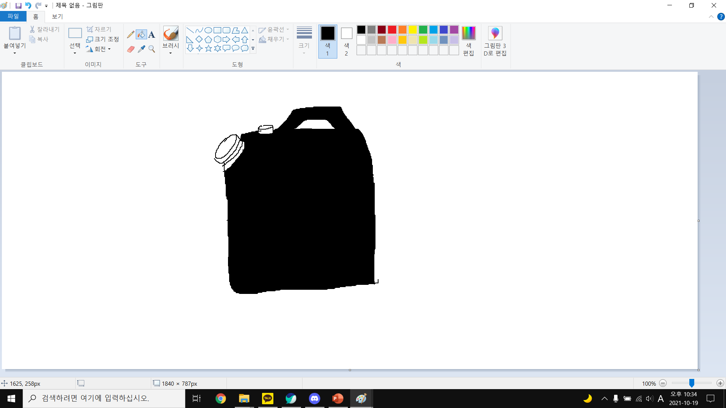
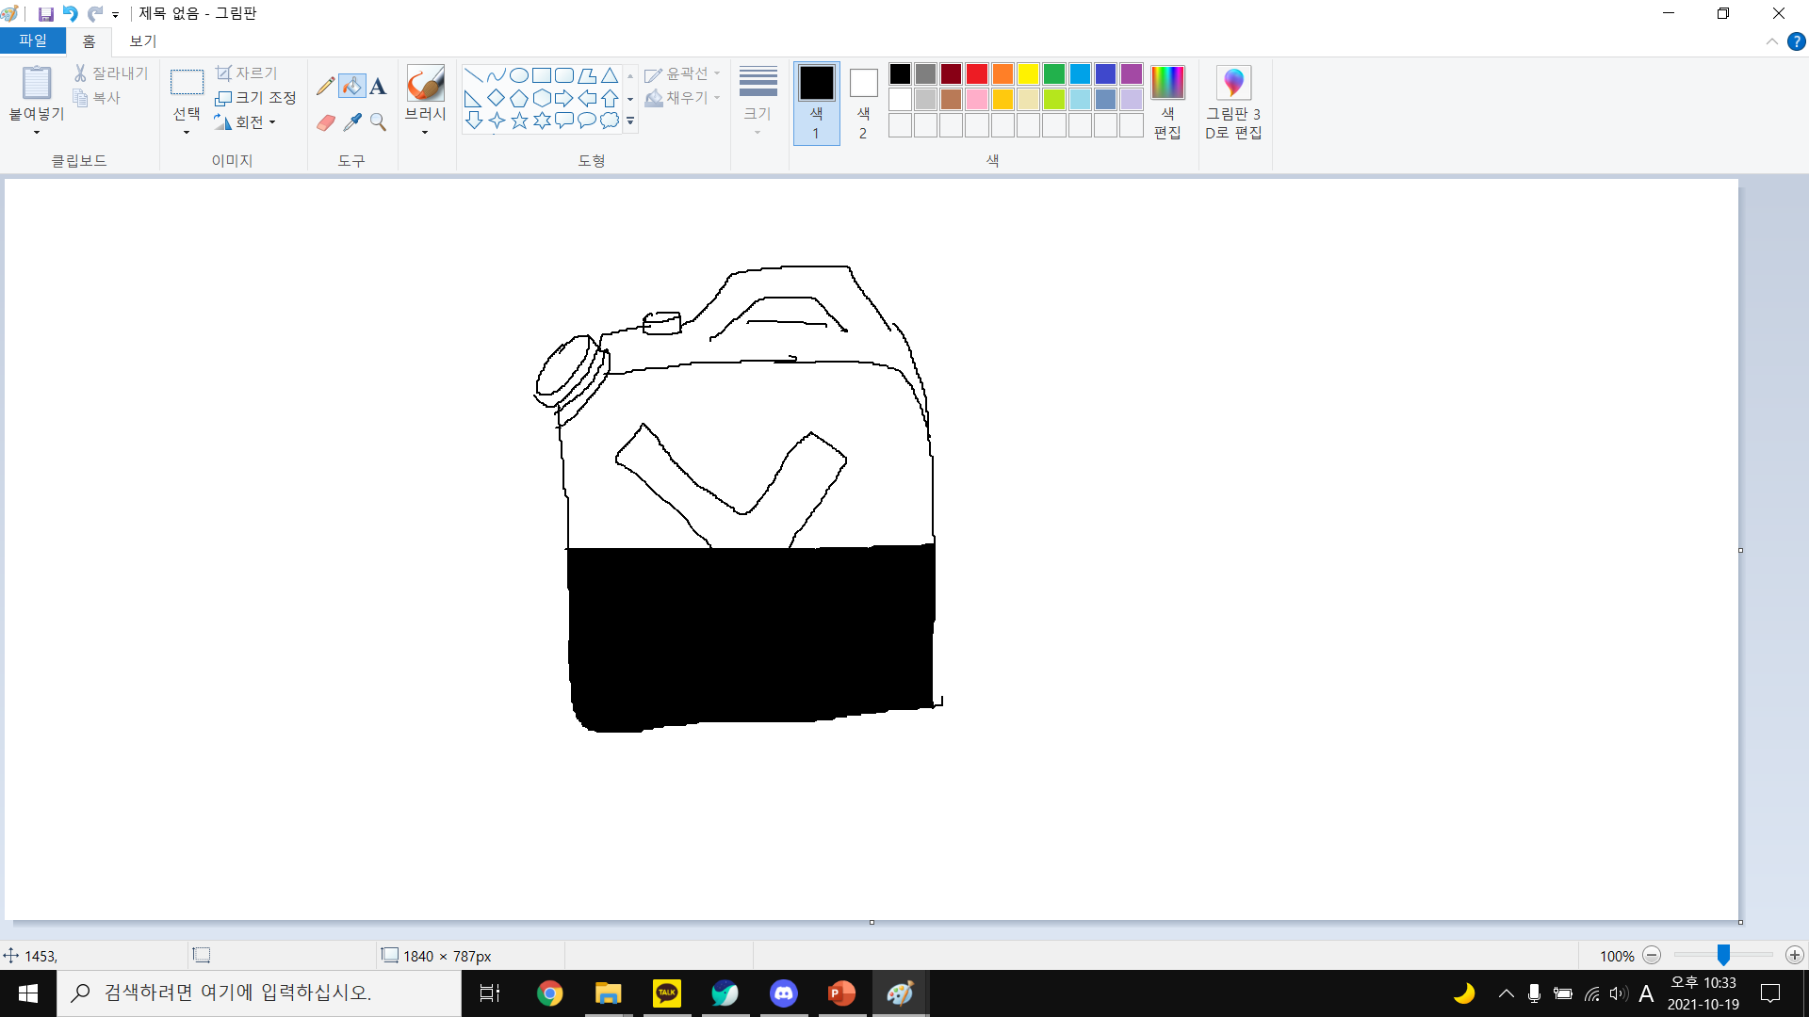
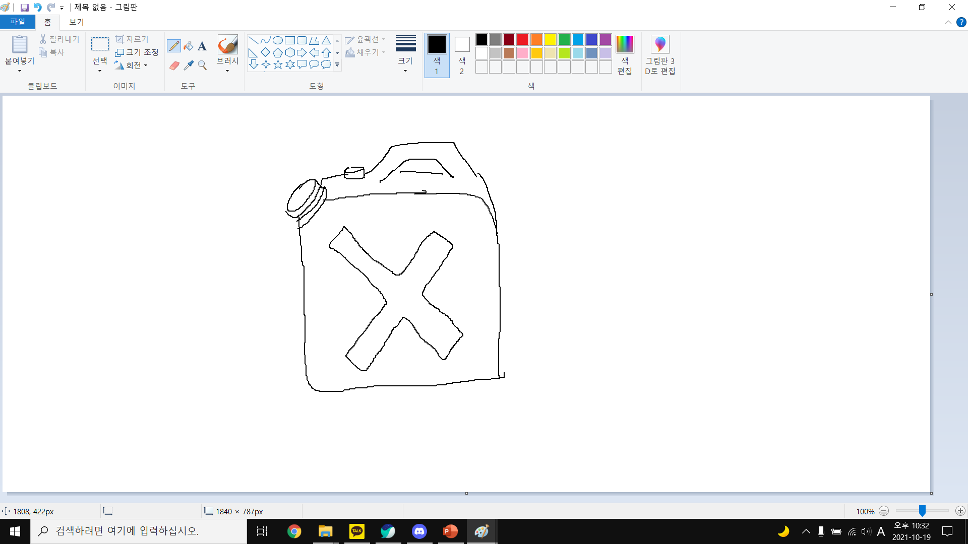
캐릭터 스텟 – 엔지니어 – 특수HP
1. 게임소개
컨셉 설명
유사 게임
2. 게임플레이
흐름도
플로우 차트
3. 캐릭터
스텟
히트박스
4. 연구 주제
엔지니어 – 특수 HP
(게임화면)
엔지니어 특수 HP는 기름의 양
엔지니어 특수 HP는 검은색 기름통 디자인
특수 능력 사용시 특수 HP 감소
맵에서 보급을 통해 회복 가능하다
해당 표시는 엔지니어에게만 보인다
100/100
100/100
(0%)
100%
50%
0%

Slide 34

캐릭터 스텟 - 용병
플레이어 설정
1. 게임소개
컨셉 설명
유사 게임
2. 게임플레이
흐름도
플로우 차트
3. 캐릭터
스텟
히트박스
4. 연구 주제
키 | 몸무게 | 계급 | 태어난 곳 | 출전이유
200cm | 110KG | 미국 | 중위 | 백신을 구해올 때 걸린 보상을 보고 지원하였으며, 좋은 체격으로 인해 호위를 맡았다.
능력치 이름 | 능력치 | 자료형 | 변수 이름 | 능력치 설명
HP | 125 | Int | HP/MaxHP | 용병 캐릭터의 최대 HP
특수 HP |  | Int | SHP/MaxSHP | 용병 캐릭터의 특수 HP
속도 | (1.0/s) | Float | Speed | 용병 캐릭터의 이동 속도
공격력 | 7 | Float | Damage | 용병 캐릭터의 최저 공격력 (무기를 통해 +할 수 있다.)
상호작용 | (5%/s) | Float | Interaction | 용병 캐릭터의 장애물 제거, 오브젝트 설치, 고장 수리 등에 걸리는 시간
역할(특수능력) | 다른 플레이어와 다른 높은 능력치와 특수능력을 통하여 강력한 화력으로 좀비를 소탕하는 역할을 가지고 있다. 특수능력 : 스태미나를 소비하여 광역 공격을 시전한다.

Slide 35
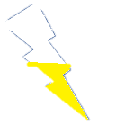
캐릭터 스텟 – 용병 – 특수HP
1. 게임소개
컨셉 설명
유사 게임
2. 게임플레이
흐름도
플로우 차트
3. 캐릭터
스텟
히트박스
4. 연구 주제
용병 – 특수 HP
(게임화면)
용병 특수 HP는 스태미나의 양
스태미나 특수 HP는 노란색 번개 디자인
특수 능력 사용시 특수 HP 감소
대기상태를 통해 회복 가능하다
해당 표시는 용병에게만 보인다
100/100
100/100
(0%)
100%
50%
0%

Slide 36
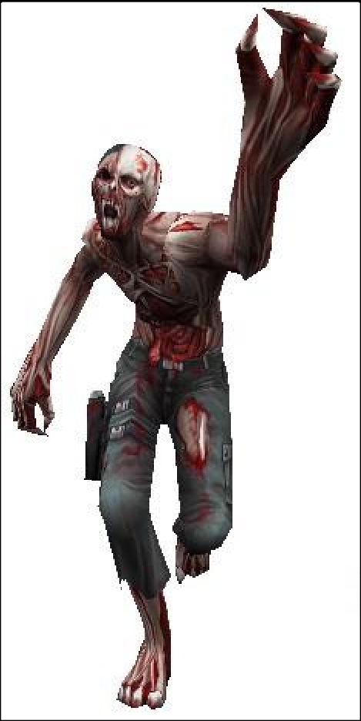
캐릭터 스텟 - 일반좀비
플레이어 설정
1. 게임소개
컨셉 설명
유사 게임
2. 게임플레이
흐름도
플로우 차트
3. 캐릭터
스텟
히트박스
4. 연구 주제
능력치 이름 | 능력치 | 자료형 | 변수 이름 | 능력치 설명
HP | 10 | Int | HP/MaxHP | 좀비 캐릭터의 최대 HP
속도 | (0.9 U/s) | Float | Speed | 좀비 캐릭터의 이동 속도
공격력 | 5 | Float | Damage | 좀비 캐릭터의 최저 공격력
공격범위 | 1.5유닛 | Float | AttRange | 좀비 캐릭터의 공격범위
감염력 | (1%/s) | Float | Infection | 좀비 캐릭터가 공격할 때 오르는 감염도
역할(특수능력) | 일반형 좀비는 맵에 배치되어 있는 일반적인 좀비로 매우 많은 물량으로 플레이어를 공격하는 좀비이다. 다른 좀비와 다르게 아무런 능력이 존재하지 않는다.

Slide 37
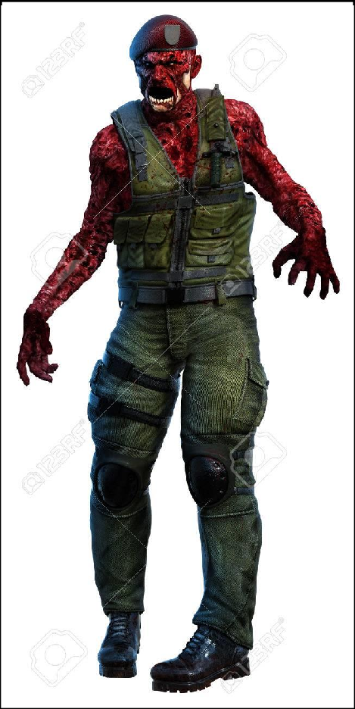
캐릭터 스텟 - 군인좀비
플레이어 설정
1. 게임소개
컨셉 설명
유사 게임
2. 게임플레이
흐름도
플로우 차트
3. 캐릭터
스텟
히트박스
4. 연구 주제
능력치 이름 | 능력치 | 자료형 | 변수 이름 | 능력치 설명
HP | 14 | Int | HP/MaxHP | 군인 좀비 캐릭터의 최대 HP
속도 | (1.0 U/s) | Float | Speed | 군인 좀비 캐릭터의 이동 속도
공격력 | 12 | Float | Damage | 군인 좀비 캐릭터의 최저 공격력
공격범위 | 1.7유닛 | Float | AttRange | 군인 좀비 캐릭터의 공격범위
감염력 | (3%/s) | Float | Infection | 군인 좀비 캐릭터가 공격할 때 오르는 감염도
역할(특수능력) | 군인이 좀비화 되어, 일반 좀비보다 약간 더 좋은 스펙의 좀비이다. 근거리 피격 데미지를 반감시킨다. (특수능력 : 죽으면 몸에 있는 자폭장치가 폭발하며 주변에 데미지)

Slide 38
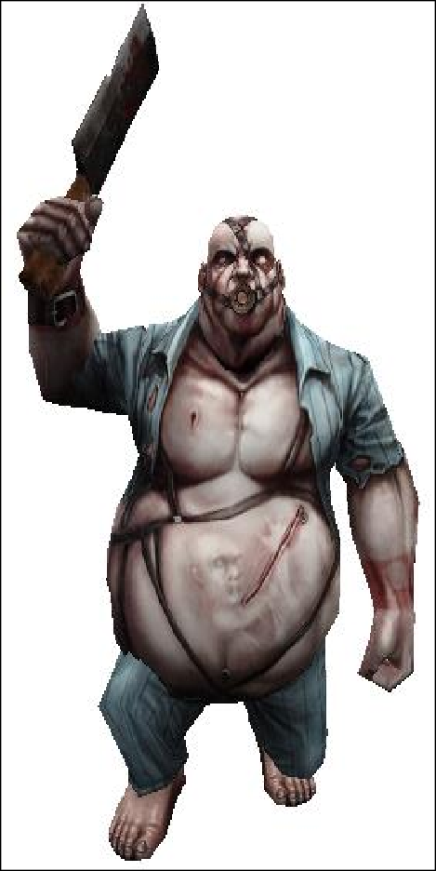
캐릭터 스텟 - 탱커
플레이어 설정
1. 게임소개
컨셉 설명
유사 게임
2. 게임플레이
흐름도
플로우 차트
3. 캐릭터
스텟
히트박스
4. 연구 주제
능력치 이름 | 능력치 | 자료형 | 변수 이름 | 능력치 설명
HP | 21 | Int | HP/MaxHP | 탱커 좀비 캐릭터의 최대 HP
속도 | (0.6 U/s) | Float | Speed | 탱커 좀비 캐릭터의 이동 속도
공격력 | 16 | Float | Damage | 탱커 좀비 캐릭터의 최저 공격력
공격범위 | 1.2유닛 | Float | AttRange | 탱커 좀비 캐릭터의 공격범위
감염력 | (2%/s) | Float | Infection | 탱커 좀비 캐릭터가 공격할 때 오르는 감염도
역할(특수능력) | 좀비 내의 탱커 역할로 플레이어의 공격을 막아주는 역할이다. 투사체 피격 데미지를 반감시킨다. (특수 능력 : 땅을 찍어 스턴 공격을 하고, 범위 내 플레이어는 0.5초간 스턴)

Slide 39
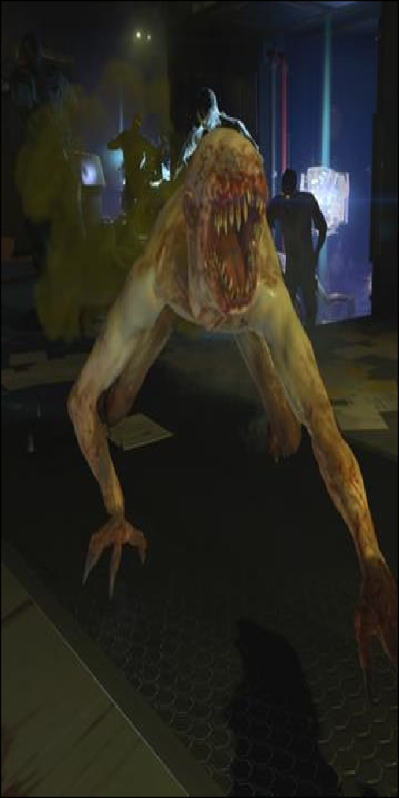
캐릭터 스텟 - 사족
플레이어 설정
1. 게임소개
컨셉 설명
유사 게임
2. 게임플레이
흐름도
플로우 차트
3. 캐릭터
스텟
히트박스
4. 연구 주제
능력치 이름 | 능력치 | 자료형 | 변수 이름 | 능력치 설명
HP | 20 | Int | HP/MaxHP | 사족 좀비 캐릭터의 최대 HP
속도 | (1.6 U/s) | Float | Speed | 사족 좀비 캐릭터의 이동 속도
공격력 | 4 | Float | Damage | 사족 좀비 캐릭터의 최저 공격력
공격범위 | 1.0유닛 | Float | AttRange | 사족 좀비 캐릭터의 공격범위
감염력 | (2%/s) | Float | Infection | 사족 좀비 캐릭터가 공격할 때 오르는 감염도
역할(특수능력) | 4족으로 걸어다니고 매우 빠른 기동성으로 플레이어의 정신을 빼놓는 역할이다. 폭발물 데미지를 반감시킨다. (특수 능력 : 플레이어와 거리가 가까워지면 돌진.)

Slide 40
캐릭터 스텟 – 캐릭터 이동속도
1. 게임소개
컨셉 설명
유사 게임
2. 게임플레이
흐름도
플로우 차트
3. 캐릭터
스텟
히트박스
4. 연구 주제
speed
1 m
1 UNIT = 1m X 1m => 60 pixel
보드의 한 칸은 1 UNIT
1UNIT / s 는 보드 한 칸을 1초에 이동하는 것
예시일 뿐 자유롭게 1칸 이외로 이동가능
1U
1U
1 m
1초
1U
1U

Slide 41

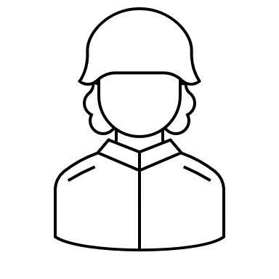
캐릭터 공격 – 플레이어
1. 게임소개
컨셉 설명
유사 게임
2. 게임플레이
흐름도
플로우 차트
3. 캐릭터
스텟
히트박스
4. 연구 주제
Attack
기본 총기류는 모두 동일
총기의 공격속도는 초당 6발 제한
탄창수 30발 기준 5초 최대 공격 시간
Why) 객체수를 적당한 속도로 죽이기 최적화 관통형 총알이기 때문에 연사 제한

Slide 42
캐릭터 공격 – npc
1. 게임소개
컨셉 설명
유사 게임
2. 게임플레이
흐름도
플로우 차트
3. 캐릭터
스텟
히트박스
4. 연구 주제
Attack
좀비들의 공격 범위는 모두 직사각형으로 동일
도착 – 공격 – 딜레이 순서의 싸이클
맞는 범위는 애니메이션 보다 살짝 큼
공격 딜레이는 0.25A / S = 4초
공격 시 범위 내 플레이어는 모두 피해

Slide 43

캐릭터 피격 – npc
1. 게임소개
컨셉 설명
유사 게임
2. 게임플레이
흐름도
플로우 차트
3. 캐릭터
스텟
히트박스
4. 연구 주제
Attacked
모든 좀비는 공격 당할 시 피격 애니메이션
경직은 서버에서 플레이어 공격방향 반댛로 좌표 이동으로 처리

Slide 44
캐릭터 바운딩박스
1. 게임소개
컨셉 설명
유사 게임
2. 게임플레이
흐름도
플로우 차트
3. 캐릭터
스텟
바운딩박스
4. 연구 주제
Bounding box
정면사진
측면사진
직육면체 형태
모든 형태의 캐릭터의 충돌체크에 사용
캐릭터 별 박스는 변하지 않으며 방향 전환은 가능
적의 공격이 바운딩 박스에 닿으면 충돌 판정

Slide 45
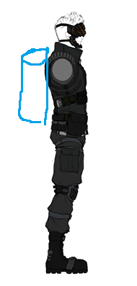
캐릭터 바운딩박스 - 지휘관
0.2 UNIT
1. 게임소개
컨셉 설명
유사 게임
2. 게임플레이
흐름도
플로우 차트
3. 캐릭터
스텟
바운딩박스
4. 연구 주제
Bounding box - 지휘관
직육면체 형태
적의 공격이 바운딩 박스에 닿으면 충돌 판정
백신 통은 지휘관 캐릭터 등에 붙어있다
두개가 겹친 부분에서 충돌 시 HP와 특수 HP가
모두 감소한다
0.7 UNIT
0.9 UNIT
0.5 UNIT

Slide 46
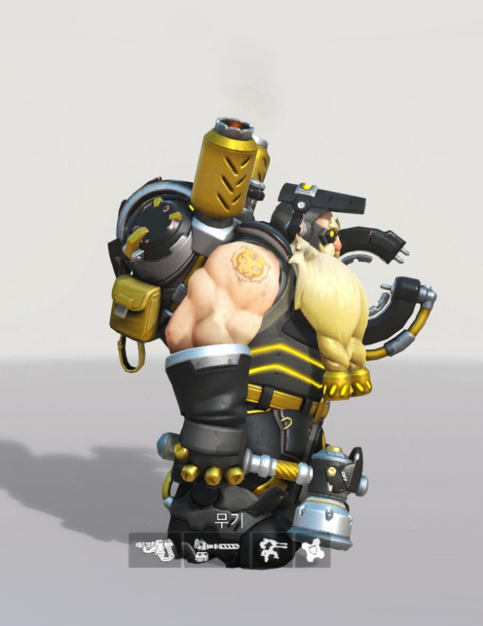
캐릭터 바운딩박스 - 엔지니어
1. 게임소개
컨셉 설명
유사 게임
2. 게임플레이
흐름도
플로우 차트
3. 캐릭터
스텟
바운딩박스
4. 연구 주제
Bounding box - 지휘관
직육면체 형태
적의 공격이 바운딩 박스에 닿으면 충돌 판정
캐릭터의 크기가 작아 바운딩 박스도 작아짐
1.7 UNIT
0.7유닛
0.4유닛
0.9 UNIT
0.5 UNIT

Slide 47
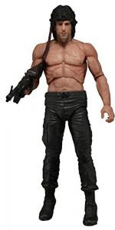
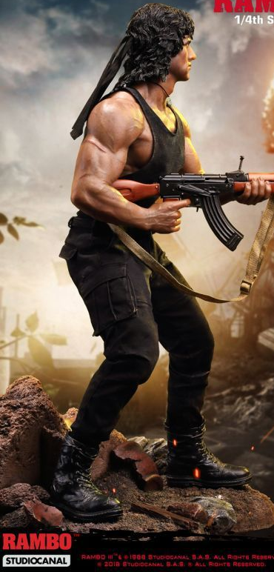
캐릭터 바운딩박스 - 엔지니어
1. 게임소개
컨셉 설명
유사 게임
2. 게임플레이
흐름도
플로우 차트
3. 캐릭터
스텟
바운딩박스
4. 연구 주제
Bounding box - 지휘관
직육면체 형태
적의 공격이 바운딩 박스에 닿으면 충돌 판정
캐릭터의 크기가 작아 바운딩 박스도 작아짐
2.0 UNIT
1.0 UNIT
0.5 UNIT

Slide 48
캐릭터 플레이어 애니메이션
1. 게임소개
컨셉 설명
유사 게임
2. 게임플레이
흐름도
플로우 차트
3. 캐릭터
스텟
바운딩박스
4. 연구 주제
애니메이션
모든 플레이어는 동일한 본 애니메이션을 적용 시킨다
4족같이 아예 다른 골격 제외한다
3D MAX 기준으로 제작 , 모델축에 따라 추출
애니메이션은 Bake 처리 후 추출

Slide 49
캐릭터 플레이어 애니메이션
1. 게임소개
컨셉 설명
유사 게임
2. 게임플레이
흐름도
플로우 차트
3. 캐릭터
스텟
바운딩박스
4. 연구 주제
이동
일반 걷기 애니메이션
중심을 살짝 낮춘 체 이동
기본 이동 움직일 때 사용
40프레임 단위
이동 키 입력이 끝날 시 해제

Slide 50
캐릭터 플레이어 애니메이션
1. 게임소개
컨셉 설명
유사 게임
2. 게임플레이
흐름도
플로우 차트
3. 캐릭터
스텟
바운딩박스
4. 연구 주제
공격
일반 공격 애니메이션
좀비를 조준/비 조준 한 뒤 공격 할 때 사용
조준 애니메이션
총알 충돌 체크 후 데미지 계산
캐릭터마다 다르지만 대부분 전방 1자 사격 공격

Slide 51
캐릭터 플레이어 애니메이션
1. 게임소개
컨셉 설명
유사 게임
2. 게임플레이
흐름도
플로우 차트
3. 캐릭터
스텟
바운딩박스
4. 연구 주제
피격 / 사망
일반 피격/사망 애니메이션
좀비의 공격 및 능력에 맞을 시 발생
피격 시 이펙트 출력
사망 시 쓰러지는 애니메이션

Slide 52
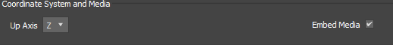
캐릭터 플레이어 애니메이션
1. 게임소개
컨셉 설명
유사 게임
2. 게임플레이
흐름도
플로우 차트
3. 캐릭터
스텟
바운딩박스
4. 연구 주제
애니메이션
모든 좀비는 동일한 본 애니메이션을 적용 시킨다
4족같이 아예 다른 골격 제외한다
3D MAX 기준으로 제작 , Y축 으로 추출
애니메이션은 Bake 처리 후 추출 (본 애니메이션 사용시)

Slide 53

캐릭터 플레이어 애니메이션
1. 게임소개
컨셉 설명
유사 게임
2. 게임플레이
흐름도
플로우 차트
3. 캐릭터
스텟
바운딩박스
4. 연구 주제
스폰
좀비가 스폰 될 때 카메라 앵글에 잡힌다면 실행
바닥에서 기어 나오는 애니메이션
스폰 시간 20프레임간 애니메이션 실행 및 무적

Slide 54
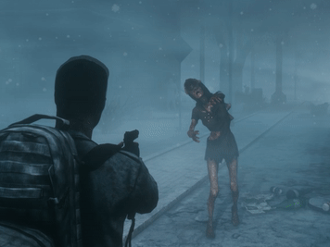
캐릭터 플레이어 애니메이션
1. 게임소개
컨셉 설명
유사 게임
2. 게임플레이
흐름도
플로우 차트
3. 캐릭터
스텟
바운딩박스
4. 연구 주제
이동
일반 걷기 애니메이션
두 팔을 앞으로 벌린 체로 두 발로 이동
플레이어를 추적하여 움직일 때 사용
40프레임 단위 로 만들어 다른 명령이 생기기 전 까지 반복

Slide 55
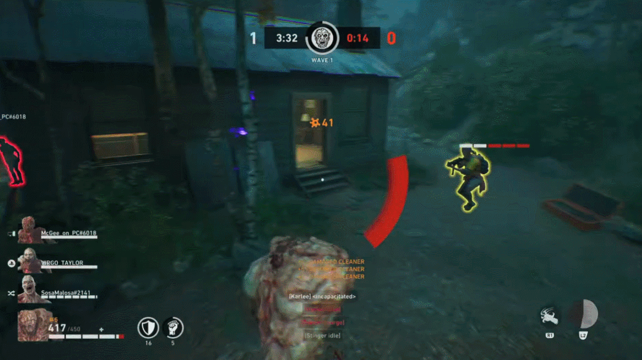
캐릭터 플레이어 애니메이션
1. 게임소개
컨셉 설명
유사 게임
2. 게임플레이
흐름도
플로우 차트
3. 캐릭터
스텟
바운딩박스
4. 연구 주제
공격
일반 공격 애니메이션
플레이어를 추적한 뒤 공격 할 때 사용
1초 애니메이션 / 애니메이션 종료 후 데미지 계산
캐릭터마다 다르지만 대부분 전방 휘두루기 공격

Slide 56
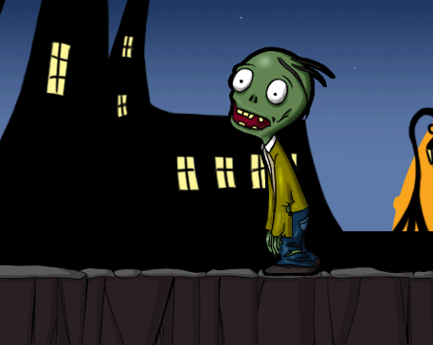
캐릭터 플레이어 애니메이션
1. 게임소개
컨셉 설명
유사 게임
2. 게임플레이
흐름도
플로우 차트
3. 캐릭터
스텟
바운딩박스
4. 연구 주제
피격 / 사망
일반 피격/사망 애니메이션
플레이어의 총알 및 능력에 맞을 시 발생
피격 시 이펙트 출력
사망 시 쓰러지는 애니메이션

Slide 57
캐릭터 오브젝트 애니메이션
1. 게임소개
컨셉 설명
유사 게임
2. 게임플레이
흐름도
플로우 차트
3. 캐릭터
스텟
바운딩박스
4. 연구 주제
상호작용
엔지니어 캐릭터 장애물과 상호작용
상호작용 키 유지 시간 2초 – 애니메이션 없음
상호작용 완료 시 2초의 길이 열리는 애니메이션
상호작용 대상 : 베이스 – 바위 1거점 - 주차바 2거점 - 공원 keep out 선 3거점 - 자동차 더미

Slide 58
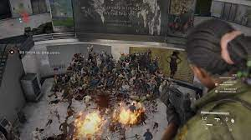
연구 주제
1. 게임소개
컨셉 설명
유사 게임
2. 게임플레이
흐름도
플로우 차트
3. 캐릭터
스텟
바운딩박스
4. 연구 주제
많은 개채수
많은 수의 좀비로 메모리 관리
현재 한 웨이브 당 100마리 예정

Slide 59
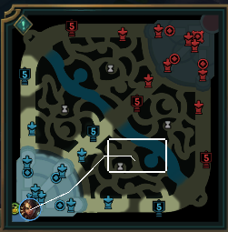
연구 주제
1. 게임소개
컨셉 설명
유사 게임
2. 게임플레이
흐름도
플로우 차트
3. 캐릭터
스텟
바운딩박스
4. 연구 주제
경로 찾기
캐릭터 / 적 이동 알고리즘
최단 경로 찾기 알고리즘 – A-Star 변형

Slide 60
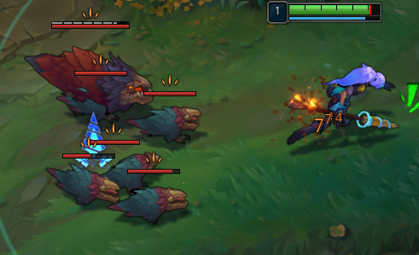
연구 주제
1. 게임소개
컨셉 설명
유사 게임
2. 게임플레이
흐름도
플로우 차트
3. 캐릭터
스텟
바운딩박스
4. 연구 주제
AI
적 상황별 알고리즘
좀비는 스폰 시 최단거리로 이동
바리게이트 조우 시 다시 길찾기 시도
길찾기 결과가 실패하면 플레이어 설치 바리게이트 파괴

Slide 61


연구 주제
1. 게임소개
컨셉 설명
유사 게임
2. 게임플레이
흐름도
플로우 차트
3. 캐릭터
스텟
바운딩박스
4. 연구 주제
AI – A* 알고리즘
좀비용 맵
실제 맵
2차원 배열 A* 알고리즘을 사용한다
맵기준 120X120 배열에서 A* 사용
좀비용 맵과 플레이 맵이 따로 존재
좀비용 맵에서 A*를 사용한 후 플레이어 바리게이트에 막힐 시 다시 플레이 맵에서로 데이터 갱신 시켜 A*를 활용한다

Slide 62
연구 주제
1. 게임소개
컨셉 설명
유사 게임
2. 게임플레이
흐름도
플로우 차트
3. 캐릭터
스텟
바운딩박스
4. 연구 주제
AI – A* 알고리즘
좀비용 맵
실제 맵
2차원 배열 A* 알고리즘을 사용한다
맵기준 120X120 배열에서 A* 사용
좀비용 맵과 플레이 맵이 따로 존재
좀비용 맵에서 A*를 사용한 후 플레이어 바리게이트에 막힐 시 다시 플레이 맵에서로 데이터 갱신 시켜 A*를 활용한다
공격

Slide 63
연구 주제
1. 게임소개
컨셉 설명
유사 게임
2. 게임플레이
흐름도
플로우 차트
3. 캐릭터
스텟
바운딩박스
4. 연구 주제
AI – FSM
A 좀비
B 좀비
각 좀비들은 FSM을 통해 정보를 전달 받는다
한 마리의 좀비가 만약 위치를 갱신 했다면 다른 모든 좀비들도 위치를 갱신하여 A*를 적용한다
옆의 사진에서는 A좀비가 공격 상태가 된 이후
B좀비가 FSM을 통해 메시지를 받아 갱신을 한 모습이다
FSM
공격

Slide 64
연구 주제
1. 게임소개
컨셉 설명
유사 게임
2. 게임플레이
흐름도
플로우 차트
3. 캐릭터
스텟
바운딩박스
4. 연구 주제
AI – FSM
A 좀비
B 좀비
각 좀비들은 FSM을 통해 정보를 전달 받는다
한 마리의 좀비가 만약 위치를 갱신 했다면 다른 모든 좀비들도 위치를 갱신하여 A*를 적용한다
옆의 사진에서는 A좀비가 공격 상태가 된 이후
B좀비가 FSM을 통해 메시지를 받아 갱신을 한 모습이다
FSM
FSM
공격
공격

Slide 65
연구 주제
1. 게임소개
컨셉 설명
유사 게임
2. 게임플레이
흐름도
플로우 차트
3. 캐릭터
스텟
바운딩박스
4. 연구 주제
좀비 스폰 – 초기화
좀비는 각 거리/거점 에 들어가서 맵 타입이 바뀌면 갱신한다
각 맵 에 정해진 마리 수 지정
주기나 거리가 되었을 때 생성하며 큐에 전달
큐에서 작업 처리 – 이게 그 뷰 어쩌구 처리?

Slide 66
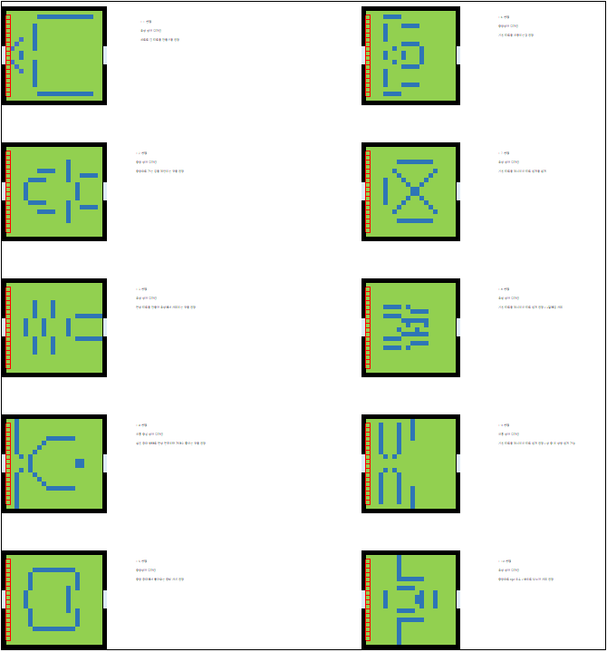
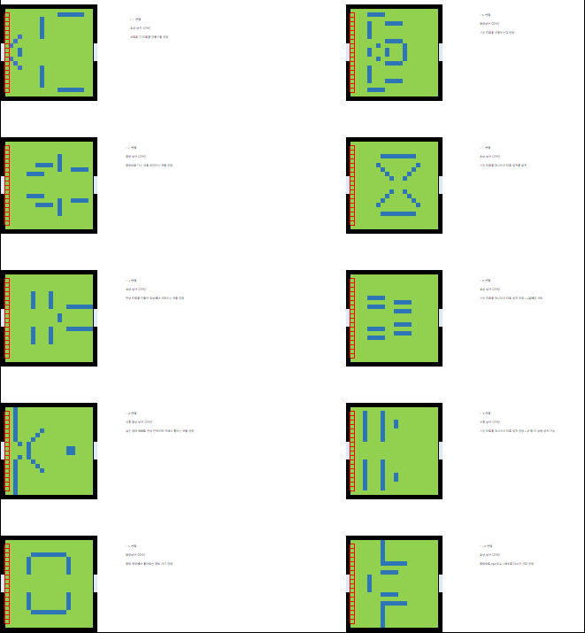
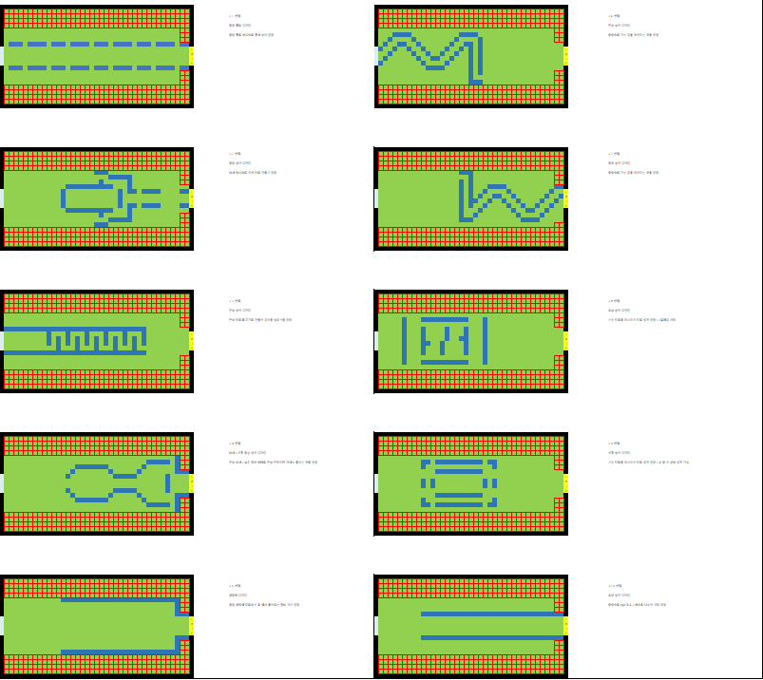
연구 주제
1. 게임소개
컨셉 설명
유사 게임
2. 게임플레이
흐름도
플로우 차트
3. 캐릭터
스텟
바운딩박스
4. 연구 주제
맵 생성
정해진 맵에서 랜덤 선택
각 스테이지별 정해진 맵 10가지 기획
정해진 패턴을 숙지해 공략하는 재미

Slide 67
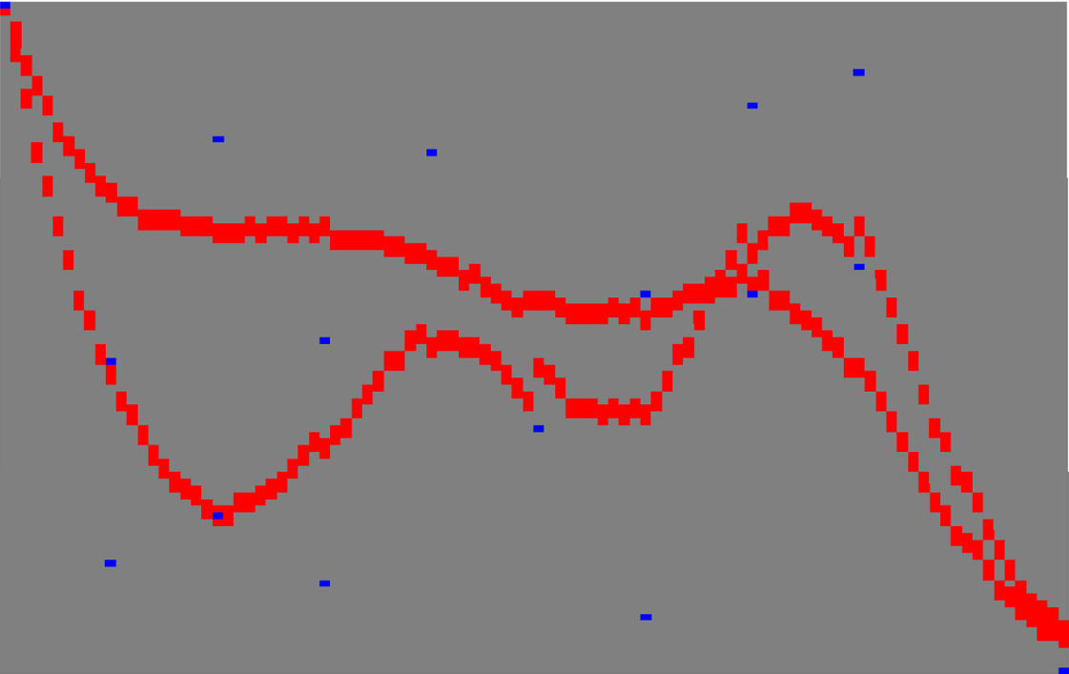
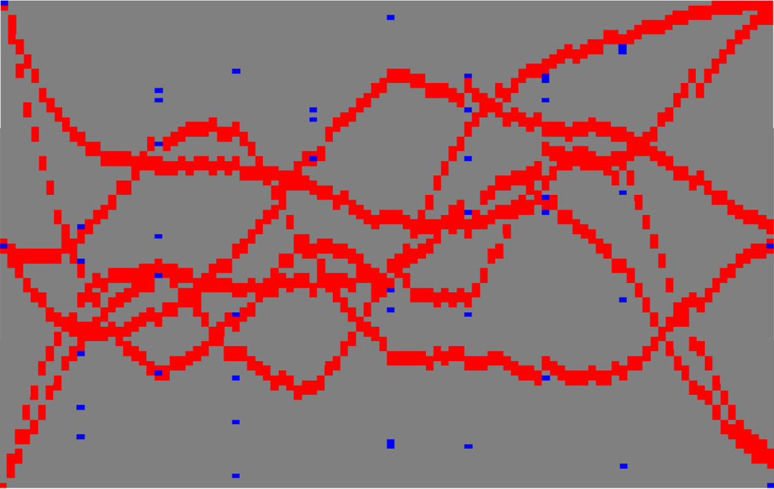
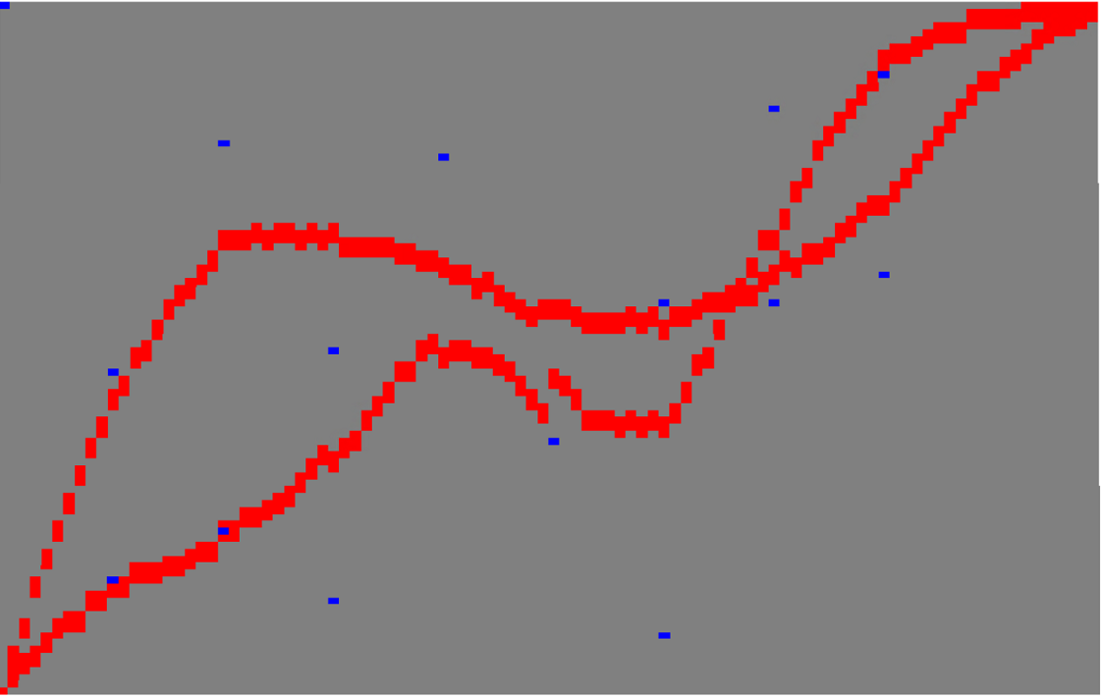
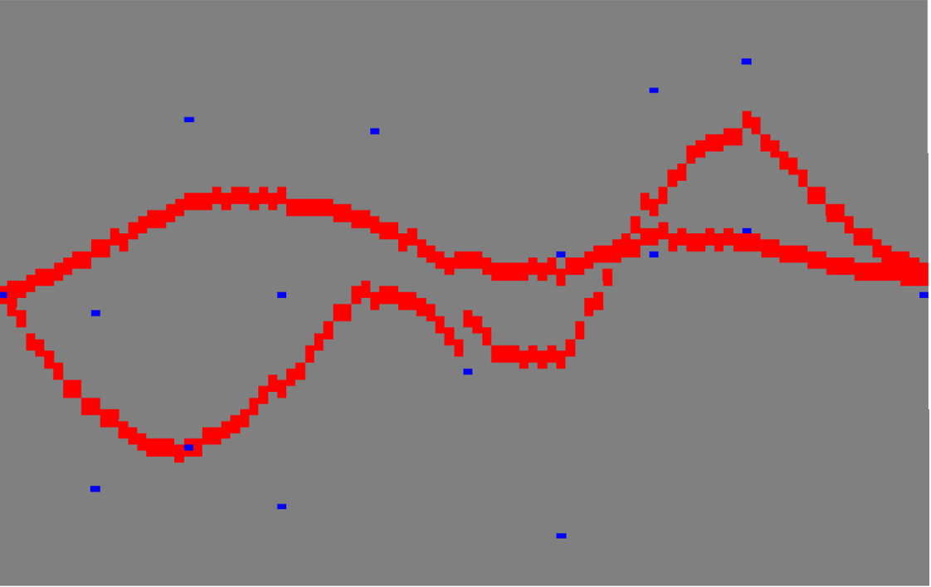
연구 주제
1. 게임소개
컨셉 설명
유사 게임
2. 게임플레이
흐름도
플로우 차트
3. 캐릭터
스텟
바운딩박스
4. 연구 주제
맵 생성
맵 전역에 랜덤 점 연결한 베지어 곡선으로 미로 경로
상 중 하 2개씩 곡선을 만들어 6개의 가지 생성
각 길목에 랜덤하게 생성 / 정해진 개수 생성까지 반복
겹쳐진 부분은 조형물로 대체

Slide 68
연구 주제
1. 게임소개
컨셉 설명
유사 게임
2. 게임플레이
흐름도
플로우 차트
3. 캐릭터
스텟
바운딩박스
4. 연구 주제
맵 생성
출발점과 도착점을 지정
두개를 잇는 베지어 곡선 생성
연결 되있는 베지어 곡선을 통해 막힌 통로는 생성하지 않음
베지어 곡선 주변에 바리게이트 및 조형물 자동 생성
자동 생성 기준은 랜덤확률 값

Slide 69
연구 주제
1. 게임소개
컨셉 설명
유사 게임
2. 게임플레이
흐름도
플로우 차트
3. 캐릭터
스텟
바운딩박스
4. 연구 주제
맵 생성
바리게이트를 맵 마다 다른 방식으로 설치
최대한 적은 폴리곤 소모
1거점 - 기본 빨간 바리게이트
2거점 - 밴치
3거점 - 폐차

